Slide 1
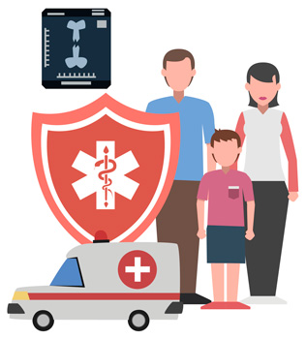

SEGURO DE GASTOS MÉDICOS
Ciclo escolar 2025-2026

Slide 2
¿Qué hacer en caso de accidente?
Para recibir la atención médica es necesario comunicarse con el personal autorizado de la institución para que pueda reportar el incidente a la aseguradora, posteriormente le entregará el folio y el formato de atención.
Al llegar al hospital debe mostrar el formato de atención, proporcionar el folio, credencial del alumno y hacer el pago del deducible:
El padre de familia debe comunicarse al colegio 333620-3310 ext. 906 o a la 300 para reportar al accidente, debe proporcionar el nombre, detalle del accidente y fecha de nacimiento del alumno, así como un correo electrónico para que reciba el formato de atención
El personal del colegio reporta el accidente a la aseguradora y le envía al padre de familia por correo el formato de atención y el folio
Al llegar al hospital debe mostrar el formato de atención, proporcionar el # de folio, identificación oficial del acompañante, credencial escolar del accidentado o comprobante que avale que el alumno pertenece a la escuela y hacer el pago del deducible de $800
El pago del deducible lo debe realizar el padre de familia directamente al hospital

Slide 3
Hospitales autorizados para atención
JALISCO | ZAPOPAN | HOSPITAL REAL SAN JOSE | LAZARO CARDENAS NO. 4149, JARDINES DE SAN IGNACIO | 33-1078-8900
JALISCO | ZAPOPAN | ST JOSEPH SUR | AV. ADOLFO LOPEZ MATEOS SUR NO. 1450, EL PALOMAR | 33-1655-8230
JALISCO | GUADALAJARA | HOSPITAL MAC BERNARDETTE | HIDALGO NO. 930, COL. AMERICANA | 33-3825-4365

